Slide 1
Україна в Першій світовій війні

Slide 2
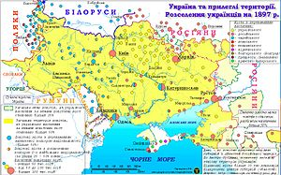
Україна у Першій світовій війні — у Першій світовій війні назва «Україна» використовувалася лише як загальнонаціональна назва території українського народу. Території, які становлять сучасну Україну, входили до складу Російської імперії (Наддніпрянщина, Слобожанщина, Донбас, Таврія, Крим) та Австро-Угорської імперії (Закарпаття, Галичина, Буковина, Поділля). Але події Першої світової війни послабили вплив режимів імперій на етнічних українців і в 1917—1920 роках постало державне життя України зі столицею в Києві.

Slide 3
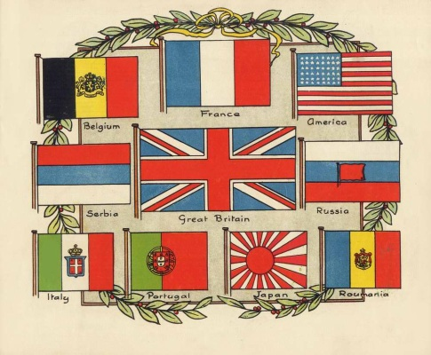
Причини
- Протиріччя між провідними країнами світу, за розподіл колоній, джерел сировини, ринків збуту.
- Мілітарізація
- Міжнародні конфлікти кінця ХХ ст.
Плани воюючих сторін , що до України
- Російська імперія прагнула Галичину, Буковину і Закарпаття
- Австро-Угорщина – Волинь і Поділля
- Німеччина – Крим, Донбас та Київ
- Османська імперія – Причорномор’я і Приазов’я

Slide 4
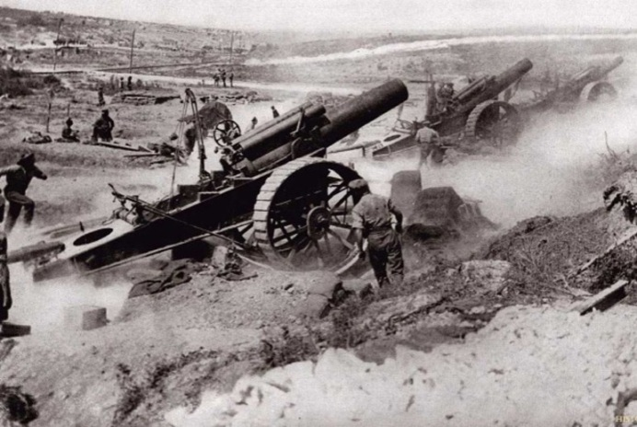
Воєнні дії на українських землях у 1914-1916 рр.
Першою почала бойові дії австро-угорська армія, перейшовши р. Збруч на схід. Але російські армії – 3-я (командуючий генерал М. Рузьський) з району Дубна і 8-а (командуючий генерал О. Брусилов) з району Проскурова (нині Хмельницьк) розгорнули успішний наступ на Тернопіль, Львів і Галич, змусивши австро-угорські війська до відступу. На річках Серет, Золота Липа і Гнила Липа їх опір був зламаний. 3 вересня 1914 р. російська армія вступила у Львів, а наступного дня – в Галич. На початку вересня 1914 р. російські війська блокували фортецю Перемишль. 13 вересня вони були за 80 км від Кракова.
=================================================================
Таким чином, територією Західної України проходила південна частина Східного фронту, де упродовж 1914-1916 рр. відбувалися жорстокі бойові дії. Серед загиблих, поранених і полонених у ході баїв з обох боків було чимало українців. Зазнала великої руйнації територія і значних збитків населення краю, деякі села були стерті з лиця землі. При цьому помітної військової переваги не досягла жодна з воюючих сторін. Війна набирала ознак позиційної. Невдоволення війною українців, що воювали в російській армії, наростало.

Slide 5
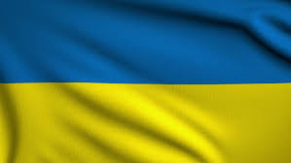
Українське населення під час війни
Під час війни в скрутному становищі опинилося населення Галичини й Буковини. «З одного боку, — зазначає сучасний історик Т. Гунчак, — його мордували росіяни, намагаючись вибити з нього почуття національної свідомості й самопошани; з іншого — над ним знущалися австрійці та мадяри, звинувачуючи у русофільстві». На початку війни галицькі та буковинські землі були завойовані російськими військами. Основною метою російської адміністрації було знищення основного центру українського національного руху, що зосереджувався в цих землях, та створення передумов для органічного їх включення до складу Російської імперії.
-----------------------------------------------------------------------------------------------------
Війна принесла українським землям руйнацію господарства, гальмування поступального розвитку, деформацію структури виробництва, посилення залежності від іноземного капіталу. У Галичині за роки воєнного лихоліття зруйновано понад 40 % господарських та житлових будинків, понад 1,5 тис. промислових споруд. Навіть стратегічно важлива нафтова промисловість зменшила виробництво на 1/3. На Буковині у цей час поголів´я коней та свиней зменшилося на 60 %, овець — на 47 %. Не набагато кращою була ситуація і в Наддніпрянській Україні. Якщо 1913 року тут функціювало 3381 підприємство, то 1915 — лише 2849. На 1917 рік з 4 млн селянських господарств 1,8 млн дворів були без коней.

Slide 6
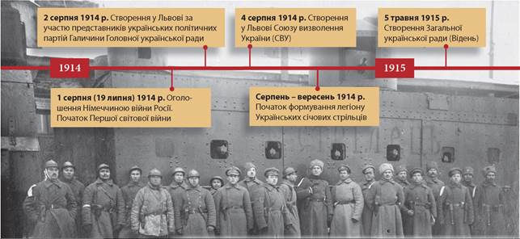
Політичні організації
РУРП - русько-українська радикальна партія
УНДП - україська національно-демократични партія
УСДП - українська соціал-демократична партія
ГУР – головна українська рада
УСС – українські січові стрільці
СВУ – союз визволення України
ЗУР – загальна українська рада

Slide 7
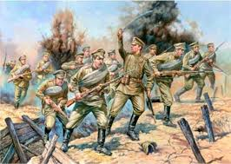
Воєнні дії на Україні
1) Галицька битва ( 1914 р.)
2) Битва на Ужоцькому та Верецькому перевалах ( вересень 1914 р)
3) Битва на горі Маківка ( 1915 р )
4) Горліцький прорив ( липень 1915 р )
5) Брусиловський прорив ( червень 1916 р)
6) Битва на горі Лисоня ( 1916 р )
7) Червневий наступ ( 1917 р )
8) Бої УСС на Правобережній Україні ( 1917-18 рр )

Slide 8
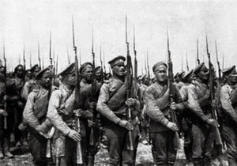
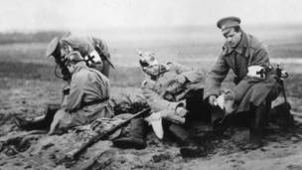
Людські втрати України
Демографічні втрати, спричинені Першою світовою війною в Україні не вдається підрахувати навіть приблизно. Але є певна статистика щодо загальних втрат російської армії протягом 1914-1917 рр., коли військові органи її вели.[4] Згідно з нею, російські війська втратили 626440 осіб та померлими від ран 17174 особи. Але це, звичайно, були лише точно встановлені загиблі, бо дуже велика кількість рахувалася такими, що зникли безвісти — 1936278 осіб. Це бути, як полонені, так і дезертири, так і загиблі. Російський емігрантський генерал Головін вивів свою цифру загальних втрат Російської імперії в першій світовій війні — 1,3 млн. осіб. Відомо, що чисельність населення Російської імперії в 1914 р. складала близько 170 млн., з них населення українських губерній — близько 32 млн. Отже, на українські землі імперії припадає близько 20 % людських втрат.

